Slide 1
Ноу – хау (промышленные секреты) как объект интеллектуальной собственности
Подготовила студентка 4 курса
© Лаврентьева Т.С.
2012.

Slide 2
Понятие и правовая природа ноу-хау
Секрет производства (ноу-хау)
Секретом производства (ноу-хау) признаются сведения любого характера (производственные, технические, экономические, организационные и другие), в том числе о результатах интеллектуальной деятельности в научно-технической сфере, а также сведения о способах осуществления профессиональной деятельности, которые имеют действительную или потенциальную коммерческую ценность в силу неизвестности их третьим лицам, к которым у третьих лиц нет свободного доступа на законном основании и в отношении которых обладателем таких сведений введен режим коммерческой тайны.

Slide 4
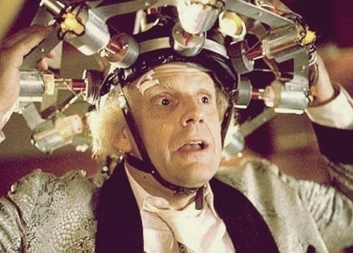
Исключительное право на секрет производства
Обладателю секрета производства принадлежит исключительное право использования его любым не противоречащим закону способом (исключительное право на секрет производства), в том числе при изготовлении изделий и реализации экономических и организационных решений. Обладатель секрета производства может распоряжаться указанным исключительным правом.
Лицо, ставшее добросовестно и независимо от других обладателей секрета производства обладателем сведений,
составляющих содержание
охраняемого секрета
производства,
приобретает
самостоятельное
исключительное право на
этот секрет производства.

Slide 5
- эта информация имеет действительную или потенциальную
-коммерческую ценность в силу неизвестности ее третьим лицам;
- к этой информации нет свободного доступа на законном основании;
- обладатель информации принимает надлежащие меры к охране ее конфиденциальности

Slide 6
Действие исключительного права на секрет производства
Исключительное право на секрет производства действует до тех пор, пока сохраняется конфиденциальность сведений, составляющих его содержание. С момента утраты конфиденциальности соответствующих сведений исключительное право на секрет производства прекращается у всех правообладателей.

Slide 7
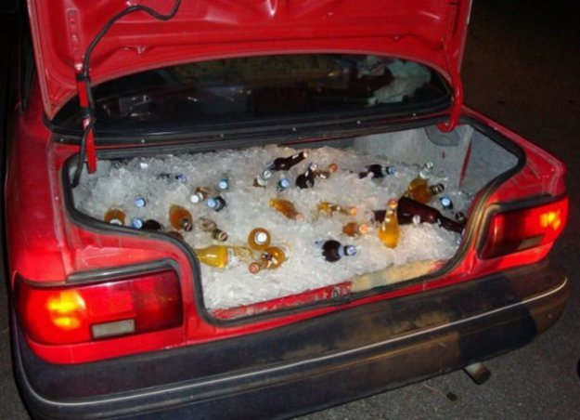
«Ноу-хау подразделяется на два класса:
а) то, что может быть преобразовано в материальные объекты (синоним коммерческой тайны, т.е. то, что отвечает требованиям предметности, конфиденциальности и новизны);
б) то, что собственностью быть не может. Это общие навыки в коммерции или профессии. Например, техника ведения переговоров»
Также под ноу-хау можно понимать незапатентованные технические, экономические и организационные знания и опыт, известные ограниченному кругу лиц, обладание которыми дает определенную экономическую выгоду . В предложенном определении нашли отражение такие существенные элементы ноу-хау, как секретность, экономическая ценность и отсутствие исключительных прав /незапатентованность/

Slide 8
Договор об отчуждении исключительного права на секрет производства
1. По договору об отчуждении исключительного права на секрет производства одна сторона (правообладатель) передает или обязуется передать принадлежащее ей исключительное право на секрет производства в полном объеме другой стороне - приобретателю исключительного права на этот секрет производства.
2. При отчуждении исключительного права на секрет производства лицо, распорядившееся своим правом, обязано сохранять конфиденциальность секрета производства до прекращения действия исключительного права на секрет производства.
Лицензионный договор о предоставлении права использования секрета производства
1. По лицензионному договору одна сторона - обладатель исключительно-го права на секрет производства (лицензиар) предоставляет или обязуется предоставить другой стороне (лицензиату) право использования соответст-вующего секрета производства в установленных договором пределах.
2. Лицензионный договор может быть заключен как с указанием, так и без указания срока его действия. В случае, когда срок, на который заключен лицензионный договор, не указан в этом договоре, любая из сторон вправе в любое время отказаться от договора, предупредив об этом другую сторону не позднее чем за шесть месяцев, если договором не предусмотрен более длительный срок.

Slide 9
В науке выделяют различные критерии отнесения информации к ноу-хау. При этом сама информация рассматривается либо как один из объектов интеллектуальной собственности, либо как более широкое понятие, включающее в себя и движимое имущество (отдельные документы, файлы, массивы), и объекты интеллектуальной деятельности (произведения, изобретения и т.д.), а также результаты информационных работ, услуг. Американское прецедентное право определяет информацию как секретную при наличии следующих
критериев:
−если она неизвестна неопределенному кругу лиц,
−если она наглядно свидетельствует о превосходстве над
конкурентами,
−если она получена с большими затратами для ее обладателя,
−если было известно, что истец намеревался сохранить
конфиденциальность этой информации

Slide 10
Применительно к российскому законодательству и к рассматриваемой теме необходимо выделить следующие признаки, позволяющие установить особенности ноу-хау.
-Неизвестность и недоступность для третьих лиц /иными словами, секретность
-Воспроизводимость /сама идея воплощена в какой-либо объективной форме, например, в виде схем, чертежей и т.д. и может быть передана по договору
-Незапатентованность /соответствующая информация не
охраняется авторским или патентным правом/.
-Практическая применимость в какой-либо области /техники, промышленности и т.д./.
-Возможность определения цены ноу-хау /экономическая ценность/

Slide 11
Служебный секрет производства
1. Исключительное право на секрет производства, созданный работником в связи с выполнением своих трудовых обязанностей или конкретного задания работодателя (служебный секрет производства), принадлежит работодателю.
2. Гражданин, которому в связи с выполнением своих трудовых обязанностей или конкретного задания работодателя стал известен секрет производства, обязан сохранять конфиденциальность полученных сведений до прекращения действия исключительного права на секрет производства.

Slide 12
Возникновение прав на ноу-хау
Секрет производства, полученный при выполнении работ по договору
В случае, когда секрет производства получен при выполнении договора подряда, договора на выполнение научно-исследовательских, опытно-конструкторских или технологических работ либо по государственному или муниципальному контракту для государственных или муниципальных нужд, исключительное право на такой секрет производства принадлежит подрядчику (исполнителю), если соответствующим договором (государственным или муниципальным контрактом) не предусмотрено иное.
В случае, когда секрет производства получен при выполнении работ по договору, заключаемому главным распорядителем или распорядителем бюджетных средств с федеральными государственными учреждениями, исключительное право на такой секрет производства принадлежит подрядчику (исполнителю), если договором не установлено, что это право принадлежит Российской Федерации.

Slide 13
Защита прав
Защита прав создателя такой информации осуществляется с помощью гражданско-правовых и иных средств. Так, в соответствии с п. 2 ст. 139 Гражданского кодекса лица, незаконными методами получившие информацию, которая составляет служебную или коммерческую тайну, обязаны возместить причиненные убытки. Такая же обязанность возлагается на работников, разгласивших служебную или коммерческую тайну вопреки трудовому договору, в том числе контракту, и на контрагентов, сделавших это вопреки гражданско-правовому договору

Slide 14
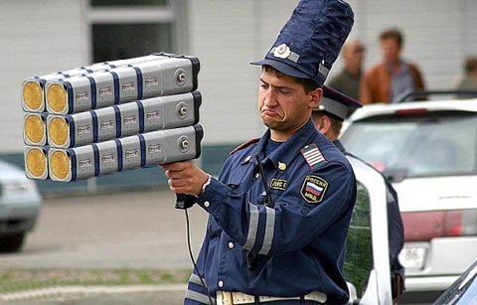
Уголовная ответственность установлена за незаконное получение и разглашение сведений, составляющих коммерческую тайну. Согласно ст. 183 Уголовного кодекса РФ собирание сведений, составляющих коммерческую или банковскую тайну, путем похищения документов, подкупа или угроз, а равно иным незаконным способом в целях разглашения либо незаконного использования этих сведений наказывается штрафом в размере от ста до двухсот минимальных размеров оплаты труда или в размере заработной платы или иного дохода осужденного за период от одного до двух месяцев либо лишением свободы на срок до двух лет. А незаконные разглашение или использование сведений, составляющих коммерческую или банковскую тайну, без согласия их владельца, совершенные из корыстной или иной личной заинтересованности и причинившие крупный ущерб, наказываются штрафом в размере от двухсот до пятисот минимальных размеров оплаты труда или в размере заработной платы или иного дохода осужденного за период от двух до пяти месяцев либо лишением свободы на срок до трех лет со штрафом в размере до пятидесяти минимальных размеров оплаты труда или в размере заработной платы или иного дохода осужденного за период до одного месяца либо без такового.

Slide 15
В большинстве стран также существуют специальные механизмы защиты имущественных прав создателей ноу-хау. Так, Кодекс интеллектуальной собственности Франции упоминает об охране производственных секретов. В соответствии с п. L.621-1 главы 1 раздела II Кодекса факт раскрытия или попытки раскрытия производственного секрета директором или служащим предприятия, на котором он работает, наказывается тюремным заключением сроком на 2 года и штрафом в 200000 франков. Суд может также вынести распоряжение о дополнительном наказании сроком не более чем 5 лет в виде лишения гражданских и семейных прав, предусмотренном ст. 131-26 Уголовного кодекса

Slide 16
В США действует специальный закон 1996 г. «Об экономическом шпионаже». Лицо, виновное в краже секретов производства, может быть подвергнуто штрафу в сумме до 10 млн.долл. и тюремному заключению сроком на 15 лет. Однако с 1996 г. этот закон был применен всего несколько раз только в значительных случаях кражи секретов производства

Slide 17
Список используемых источников
Болотин Н. Материальное стимулирование авторов объектов промышленной собственности.//Интеллектуальная собственность. 2007. № 9-10. С. 63-65.
Халфина Р.О. Современный рынок: правила игры. М., 2008. С. 136
Склярофф М. Некоторые юридические аспекты защиты интеллектуальной собственности с позиций законодательства и физики.//Коммерциализация интеллектуальной собственности: проблемы и решения. М., 2009. С. 108-118
Мельников А.А. Правовые вопросы передачи «ноу-хау» в международной торговле. Автореферат диссертации на соискание ученой степени кандидата юридических наук. М., 2009. С. 12.

Slide 18
Малышева Е.Ю. Элементы гражданско-правовых отношений в области интеллектуальной собственности. Автореферат диссертации на соискание ученой степени кандидата юридических наук. М., 2007. С.11.
Бачило И.Л. Информация как предмет правоотношений // Научно-техническая информация”. Серия 1. 2007. № 9. С. 17-25.
Филиппова М.И. Особенности судебной практики США по патентным спорам 80-х гг. // Вопросы изобретательства. 2010. № 1. С. 60 -63.
Кодекс интеллектуальной собственности Франции. М., 2009. С.65
Применение законов о защите прав на интеллектуальную собственность в Соединенных Штатах Америки. М.: Союзпатент, 2008. С. 48-49

